Slide 1

SINICK VIENE DEL GRIEGO Y SIGNIFICADA TECNOLOGÍA
SISTEMA INTEGRAL DE INFORMACION INTELECTUAL CONCEPTUAL
K- UN SIMBOLO DE CANTIDAD

Slide 2
David fernando alba rodriquez
Dayanna carolina bayona gutierrez
Lucio antonio mercado montes
Nixson camilo pinzon muñoz
SENA 2021

Slide 3
OBJETIVO GENERAL
SENA 2021

Slide 4
Contenido
Nombre e integrantes
Objetivo general , específicos, problema, alcance y justificación
Técnicas de recolección de datos
Mapas BPMN
Sistema Control de versiones
Presupuesto
Informe de requerimientos
Casos de uso
Diagrama casos de uso
Casos de uso extendido

Slide 5
11. Modelo Entidad Relación
12. Diccionario de datos
13. Diagrama de Gantt
14. Diagrama de Distribución
15. Mockups 16. Informe IEEE830

Slide 6
OBJETIVO GENERAL
Tener una buena función de emprendimiento y que los aprendices tengan conocimiento de su asistencia para que cumplamos nuestro proyecto teniendo un buen nivel de trabajo, además podemos acatar un orden de responsabilidad
SENA 2021

Slide 7
OBJETIVOS ESPECIFICOS
SENA 2021

Slide 8
Realizar y mejorar la plataforma con un buen desarrollo con una gran respuesta hacia el usuario
Facilitar y agilizar el tiempo para la toma de asistencia, utilizaremos este software para que el instructor no le tome tanto tiempo
Diseñar la pagina para el instructor facilitándole la asistencia de los aprendices siendo rápida y efectiva
Diseñar una interfaz libre para que los usuario e instructores tengan un manejo mas fácil y eficaz
SENA 2021

Slide 9
PLANTAMIENTO DE PROBLEMA
SENA 2021

Slide 10
PLANTAMIENTO DE PROBLEMA
Nos hemos dado cuenta el tiempo que gasta el instructor al momento de tomar asistencia por tal motivo decidimos crear una herramienta (pag web/app) que facilite dicho proceso, haciéndolo mas eficiente tanto para el aprendiz como para el instructor, por eso estamos desarrollando el programa sina ya que este proyecto será una gran solución hacia los instructores usando un código de qr como método de id prendiz
SENA 2021

Slide 11
ALCANCE DE PROYECTO
SENA 2021

Slide 12
ALCANCE DE PROYECTO
Utilizar una buena pagina web/app para generar buenas experiencias tanto para el instructor como para el aprendiz haciendo la toma de asistencia mas rápida y fácil., Ayudándolos a tener comunicación directa (notificaciones) y de esta manera facilitando el desarrollo de clase (formación) y evitando posibles interrupciones
SENA 2021

Slide 13
JUSTIFICACIÓN
SENA 2021

Slide 14
-(Que) es la lista de asistencia para llevar a una fácil y rápida toma de asistencia con la facilidad de los aprendices en el cual llevaremos un buen reporte de asistencia por parte del instructor.
-(Cuando)la plataforma se esta acatando con la medidas de análisis para tener una eficaz grafica mejor para la toma de asistencia
-(Donde) en la hora de llegada al sena se tomara la asistencia con el codigo qr en la pagina web/app para la mayor facilidad de los aprendices.
-(Como) se implementara para tener una mejor facilidad y ahorro de tiempo para los gustos del usuario
-(Por que) es una asistencia creada por pagina web o app para facilitar la toma de asistencia de los aprendices
SENA 2021

Slide 15
TECNICAS DE RECOLECCION DE DATOS
SENA 2021

Slide 16
ENTREVISTA
Vinculo de la entrevista
SENA 2021

Slide 17
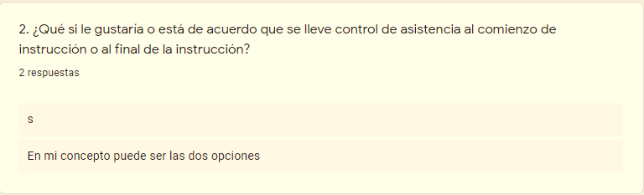
SENA 2021

Slide 18
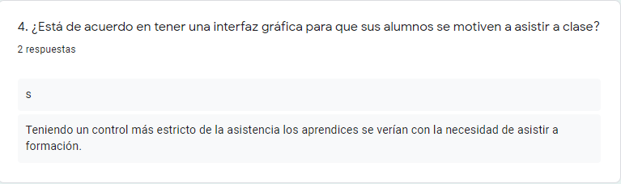
SENA 2021

Slide 19
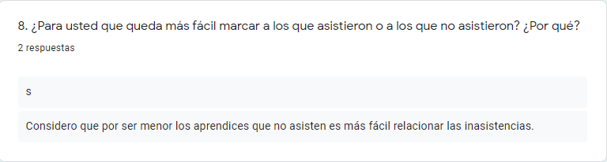
SENA 2021

Slide 20
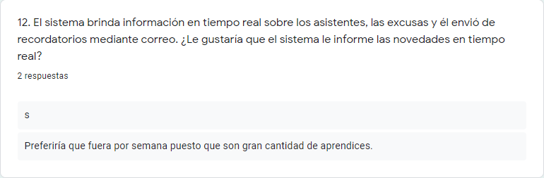
SENA 2021

Slide 21
ENCUESTA
VINCULO DE LA ENTREVISTA
SENA 2021

Slide 22
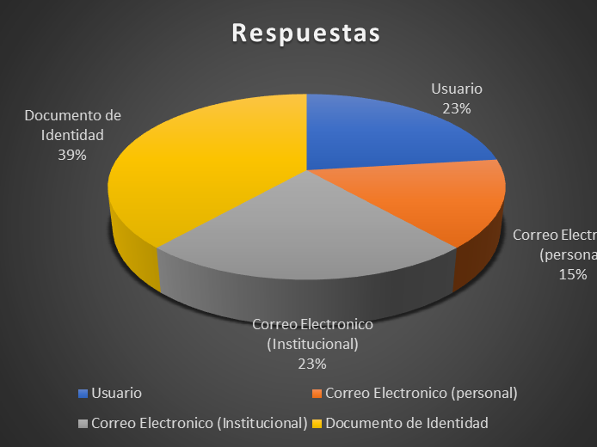
¿Cómo le gustaría ingresar a la plataforma?

Slide 23
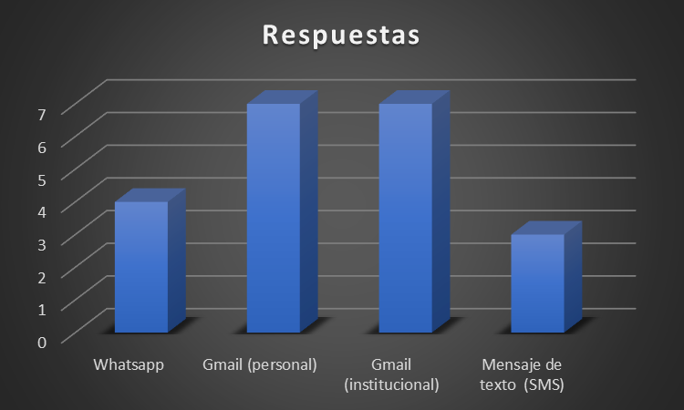
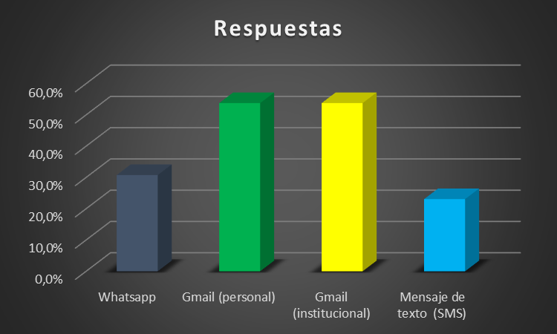
¿Cómo le gustaría ser informado en su inasistencia?
SENA 2021

Slide 24
¿Cuál seria el mejor método para el llamado de asistencia?
SENA 2021

Slide 25
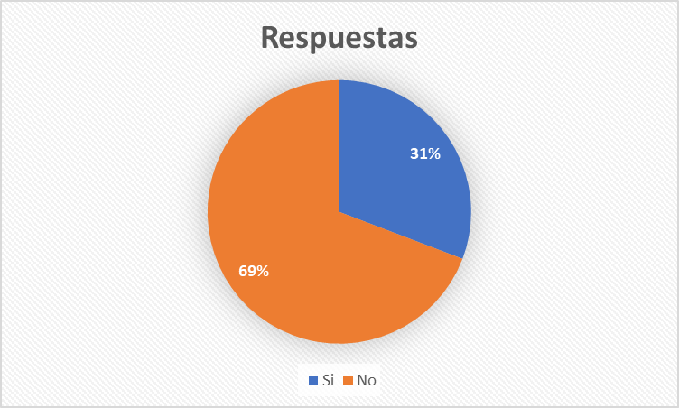
¿Le gustaría de que hubiera una opción donde aparezca el numero de la ficha para ver quienes han asistido durante el mes?

Slide 26
MAPAS BPMN
SENA 2021

Slide 27
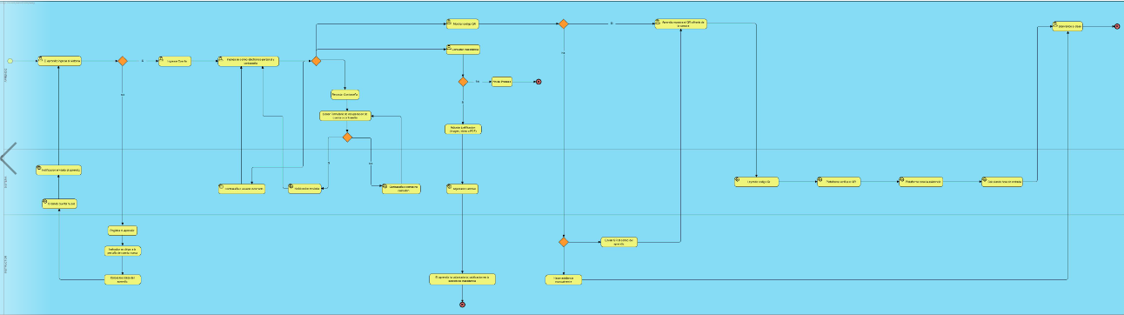
SENA 2021

Slide 28
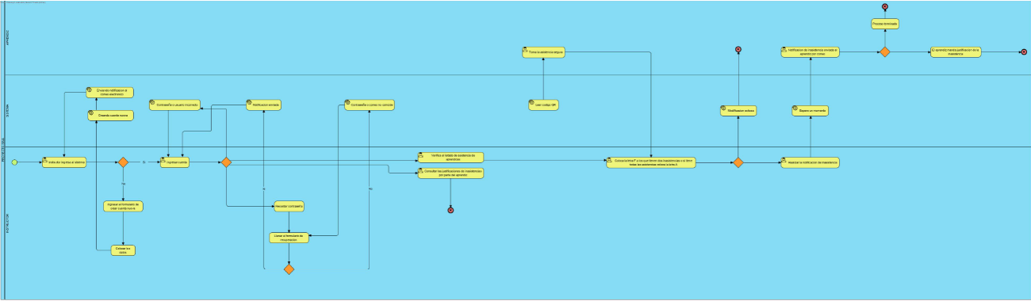
SENA 2021

Slide 29
SISTEMA CONTROL DE VERSIONES
SENA 2021

Slide 30
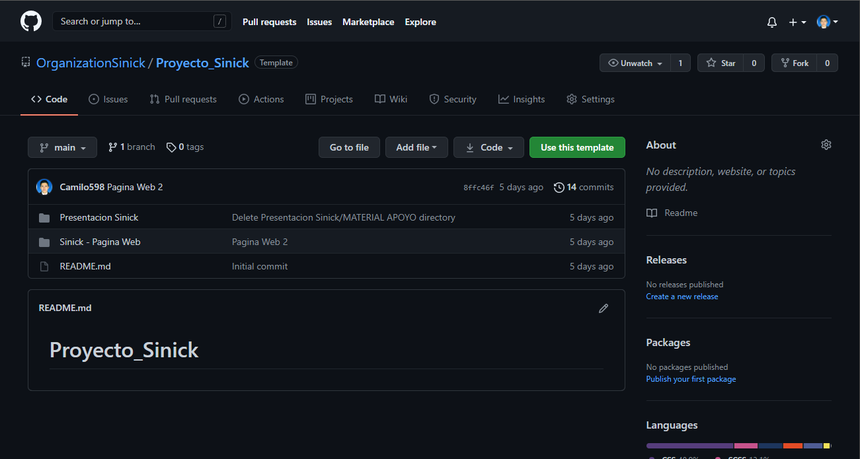

Slide 31
PRESUPUESTO
SENA 2021

Slide 32
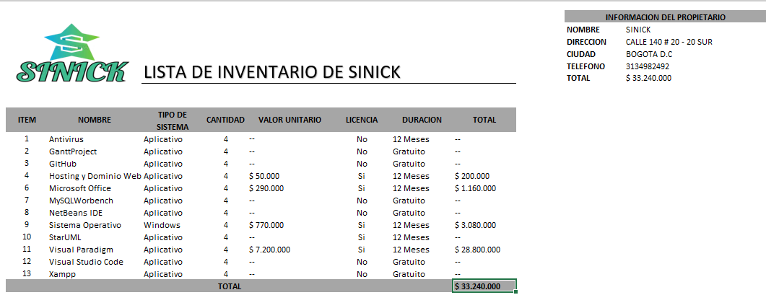

Slide 33
INFORME DE REQUERIMIENTOS
SENA 2021

Slide 34
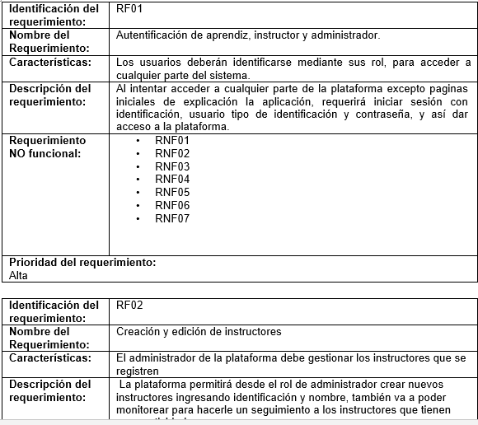

Slide 35
CASOS DE USO
SENA 2021

Slide 36
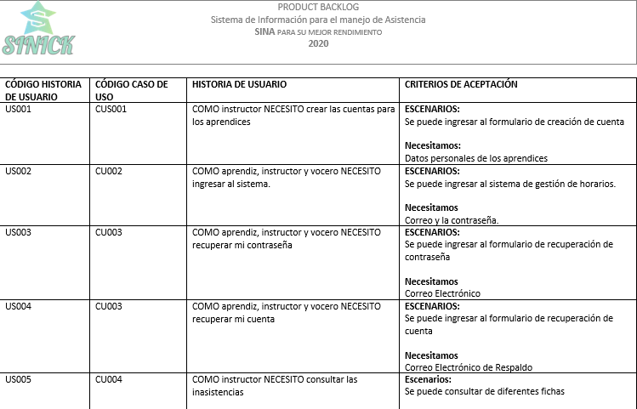

Slide 37
DIAGRAMA DE CASOS DE USOS
SENA 2021

Slide 38
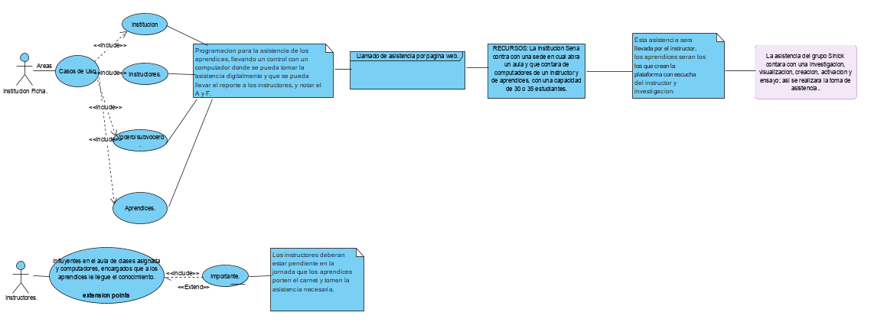

Slide 39
FORMATO DE CASOS DE USOS EXTENDIDOS
SENA 2021

Slide 40
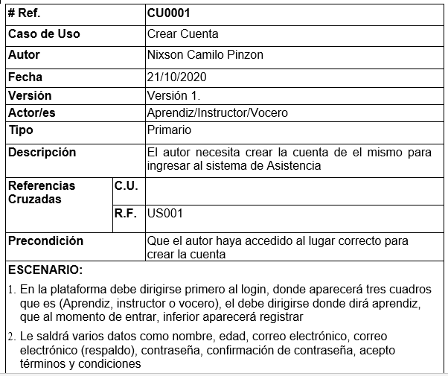

Slide 41
MODELO DE ENTIDAD RELACION
SENA 2021

Slide 42
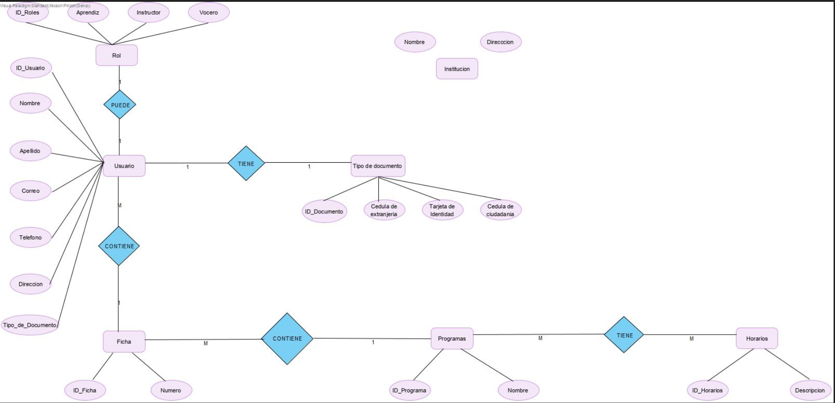

Slide 43
DICCIONARIO DE DATOS
SENA 2021

Slide 44
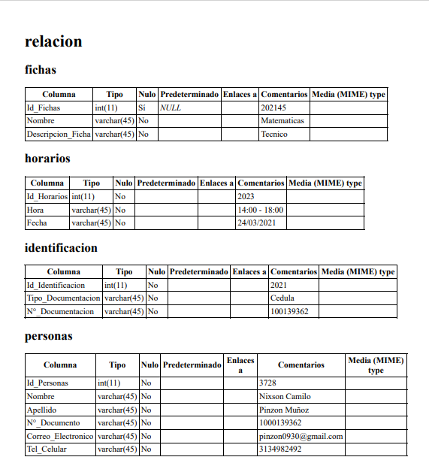

Slide 45
DIAGRAMA DE GANTT
SENA 2021

Slide 46
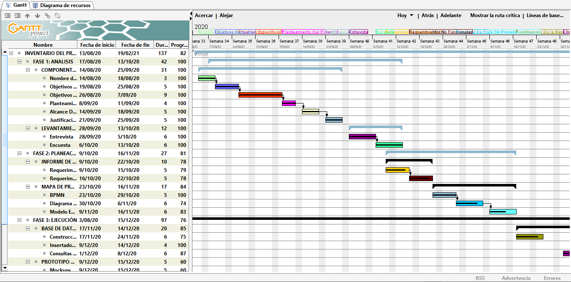

Slide 47
DIAGRAMA DE CLASE
SENA 2021

Slide 48
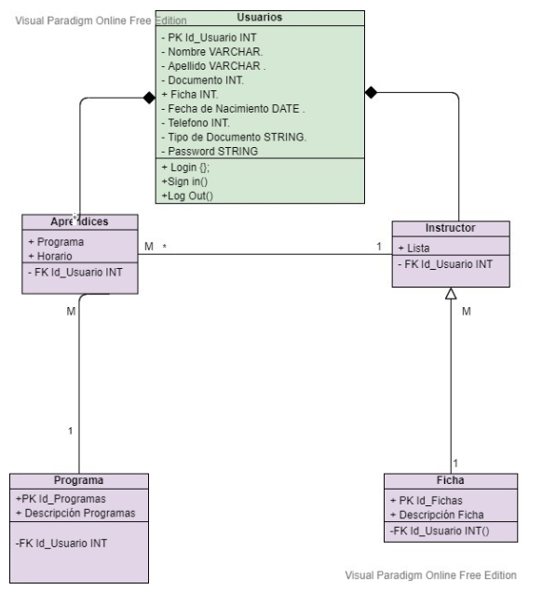

Slide 49
DIAGRAMA DE DISTRIBUCION
SENA 2021

Slide 50
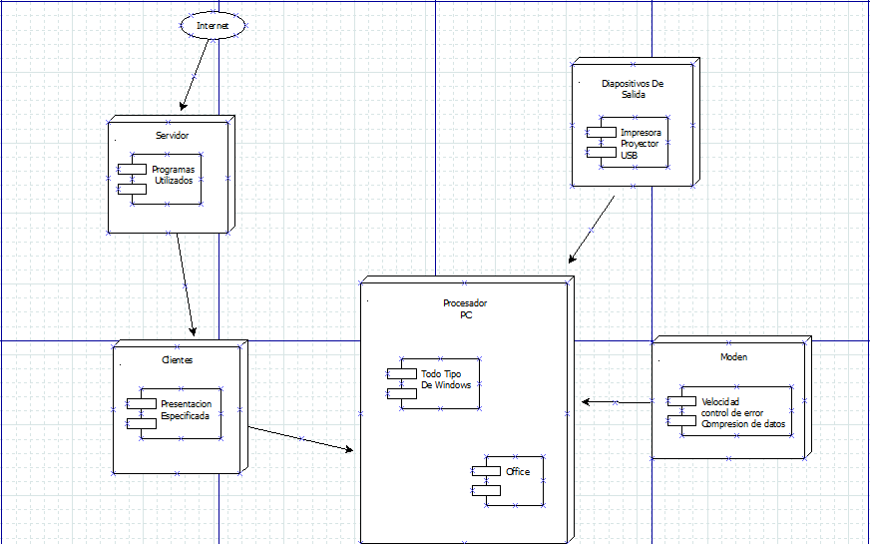

Slide 51
mockups
SENA 2021

Slide 52
EN COMPUTADOR
SENA 2021

Slide 53

SENA 2021

Slide 54
EN CELULAR
SENA 2021

Slide 55
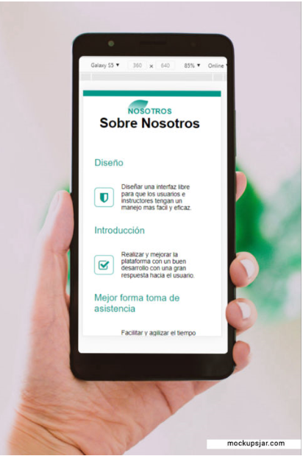
SENA 2021

Slide 56
INFORME IEEE830
SENA 2021

Slide 57
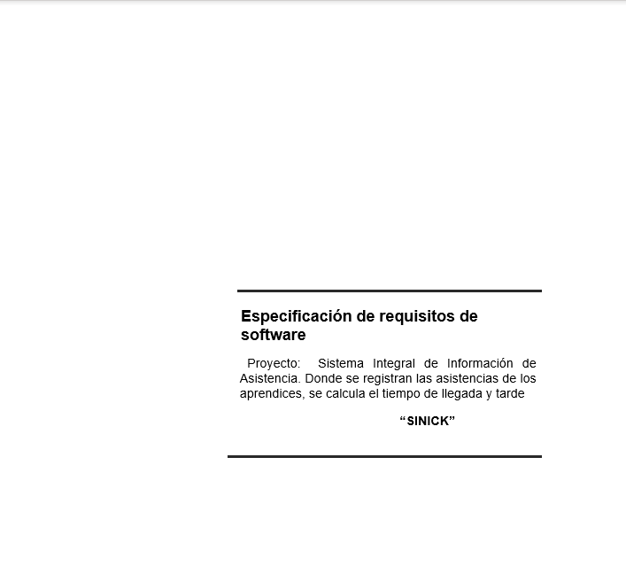
SENA 2021

Slide 58

GRACIAS POR SU ATENCION!
Agradecimientos

